Slide 1
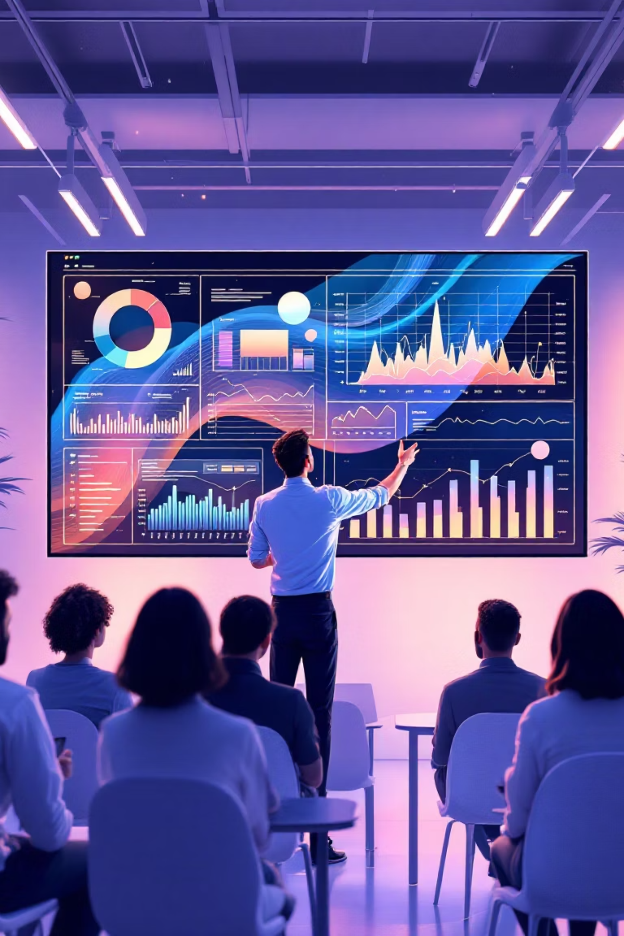
Presentation Python

Slide 2

Introduction - Pourquoi python ?
PYTHON : le langage du machine learning
🐍 Python : Le Choix 1 pour le ML

Slide 3
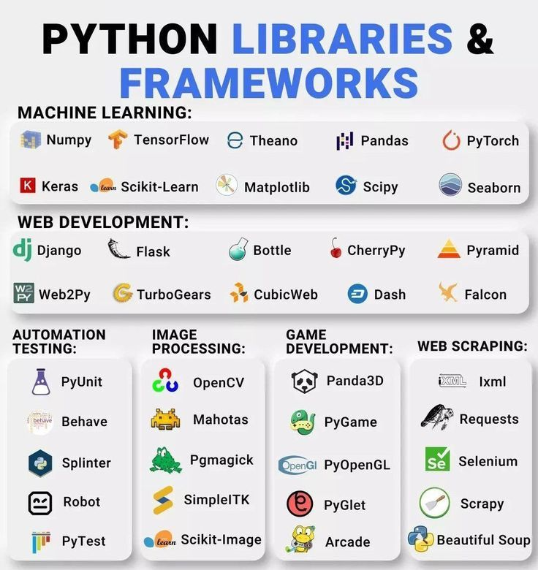
Introduction - Pourquoi python ?
Avnatages
Simplicité et Lisibilité
Python est proche du langage naturel
prix_moyen = sum(prix) / len(prix)
2. Écosystème Riche
Des milliers de librairies spécialisées
Grande communauté active
Documentation abondante
3. Polyvalence
Web scraping (collecter des données)
Analyse de données
Machine Learning
Deep Learning
4. Gratuit et Open Source

Slide 4
Exemple - Scikit-learn - Le Machine Learning
Avnatages
Rôle : Algorithmes ML prêts à l'emploi
Usage : Régression, Classification, Clustering...
Exemple : Entraîner un modèle en 3 lignes
from sklearn.linear_model import LinearRegression
model = LinearRegression()
model.fit(X, y) # Entraîner !
Ce qui était impossible hier est devenu réalité aujourd'hui"

Slide 5
SLIDE 1 : Le ML invisible de votre quotidien
Titre : L'IA que vous utilisez sans le savoir
Quand Gmail met un email dans "Spam" → C'est du ML ✅
Quand Google termine votre phrase de recherche → C'est du ML ✅
Quand Netflix vous propose "Top 10 pour vous" → C'est du ML ✅
Quand votre téléphone déverrouille avec votre visage → C'est du ML ✅
Quand YouTube choisit la prochaine vidéo → C'est du ML ✅
Quand Google Maps calcule votre itinéraire → Programmation classique + ML ✅
Le constat : 💡 Vous êtes déjà des utilisateurs experts de l'IA !

Slide 6
SLIDE 2 : Le mur de la programmation classique
Ce qu'on savait faire... et ce qu'on ne savait PAS faire
✅ FACILE à programmer :
❌ IMPOSSIBLE à programmer (avant) :
Trier une liste de noms
Reconnaître votre visage sur une photo
Calculer le chemin le plus court sur GPS
Comprendre ce que vous dites à voix haute
Faire des calculs mathématiques
Traduire une conversation en temps réel
Le Problème Fondamental
"Pourquoi ? Trop de possibilités, impossible d'écrire toutes les règles à la main !"

Slide 7
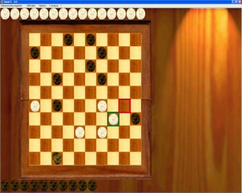
SLIDE 3 : L'exemple du jeu de dames
Un exemple concret : jouer aux dames
Le défi :
Pour un humain → Facile
Pour un ordinateur classique → Mission impossible !
Pourquoi ?
Nombre quasi-infini de coups possibles
Impossible d'écrire un programme avec toutes les règles
Chaque partie est différente
La Solution
Ne plus coder les règles...
Laisser la machine apprendre toute seule en jouant !

Slide 8
SLIDE 4 : Naissance de l'apprentissage automatique (ML)
L'apprentissage automatique : une révolution
L'idée géniale : Au lieu de programmer toutes les règles... On laisse la machine apprendre par elle-même !
Comment ?
On lui donne des exemples
Elle apprend de ses erreurs
Elle s'améliore avec l'expérience
Analogie :
"C'est comme un enfant qui apprend à faire du vélo : on ne lui explique pas la physique de l'équilibre,
il apprend en pratiquant et en tombant."

Slide 9

SLIDE 5 : S'inspirer du cerveau humain
L'idée brillante : copier le cerveau humain
Le concept :
Notre cerveau = Des milliards de neurones connectés
Les chercheurs ont créé des neurones artificiels
Version simplifiée mais très efficace !
Le résultat : Réseaux de Neurones Artificiels (RNA) = Des mini-cerveaux pour machines
Note rassurante : "Nous verrons comment ça marche plus tard, pas de panique !"

Slide 10
SLIDE 6 : L'évolution - Deep Learning
L'étape suivante : le Deep Learning
La famille de l'IA :
Intelligence Artificielle (Grand-père) ↓ Apprentissage Automatique (Père) ↓ Deep Learning (Fils)
Qu'est-ce que le Deep Learning ?
Version plus puissante des réseaux de neurones
Des réseaux "profonds" (plusieurs couches)
Résultats spectaculaires !
Exemples : Reconnaissance faciale, traduction instantanée, assistants vocaux

Slide 11
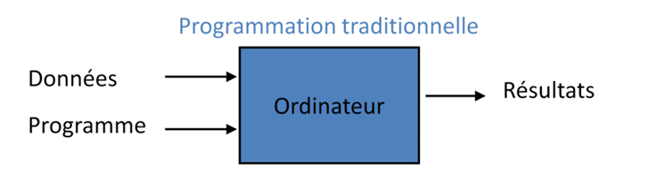
SLIDE 7 : Programmation classique VS Machine Learning
Deux façons de penser complètement différentes
AVANT - Programmation classique :
Vous donnez les règles (écrites par un humain)
Vous donnez les données
L'ordinateur applique les règles
= Résultat

Slide 12
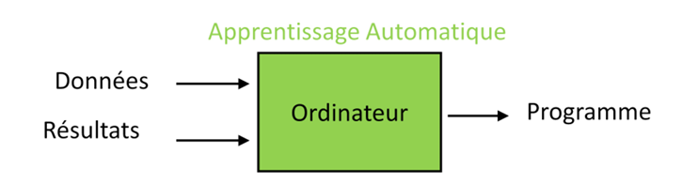
SLIDE 7 : Programmation classique VS Machine Learning
Deux façons de penser complètement différentes
MAINTENANT - Machine Learning :
Vous donnez les données
Vous donnez le résultat attendu
La machine trouve elle-même les règles !
= Apprentissage
Message clé : "Les règles ne sont plus figées, elles évoluent avec les données"

Slide 13
SLIDE 8 : Le carburant de l'IA : les données
Pourquoi l'IA explose aujourd'hui ?
La réponse : L'EXPLOSION des données !
D'où viennent ces données ?
Chaque clic sur internet
Vos likes sur les réseaux sociaux
Vos achats en ligne
Vos recherches Google
Vos déplacements GPS
"Seulement une infime partie de ces données est analysée !"
Le nouveau métier : Data Mining = "Creuser dans les données comme un mineur"

Slide 14
SLIDE 9 : Exemple - Vos clics racontent votre histoire
Ce que vos clics révèlent sur vous
Chaque clic sur internet est une information :
Qu'est-ce qui vous intéresse ?
Quand vous connectez-vous ?
Combien de temps restez-vous ?
Qu'achetez-vous ?
Le résultat : Les entreprises utilisent le ML pour :
Vous recommander des produits
Personnaliser les publicités
Améliorer leurs services
Exemple concret : Netflix sait quel film vous allez aimer !

Slide 15
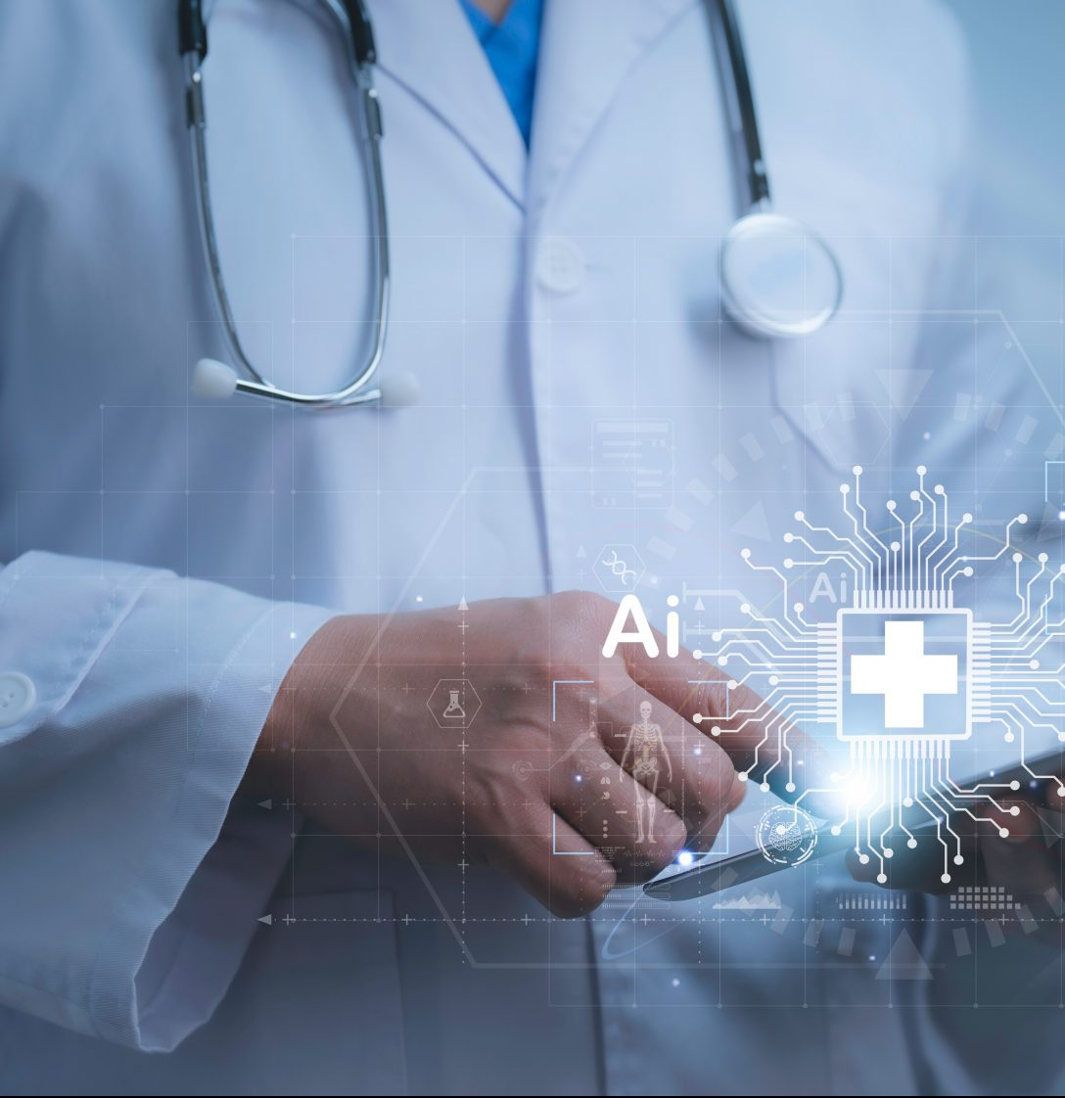
SLIDE 9 : Exemple - Vos clics racontent votre histoire
L’IA au service de la santé
Des millions de dossiers patients analysés instantanément
pour identifier des corrélations invisibles à l'œil humain.
Détecter des maladies plus tôt
Prédire les risques de santé
Proposer les meilleurs traitements
Accélérer la recherche médicale

Slide 16
SLIDE 9 : Exemple - Vos clics racontent votre histoire
Applications en ingénierie
Les domaines touchés :
Construction
Aéronautique
Automobile
Énergie
Télécommunications
Le point commun : Énormément de données à analyser
pour améliorer les performances

Slide 17
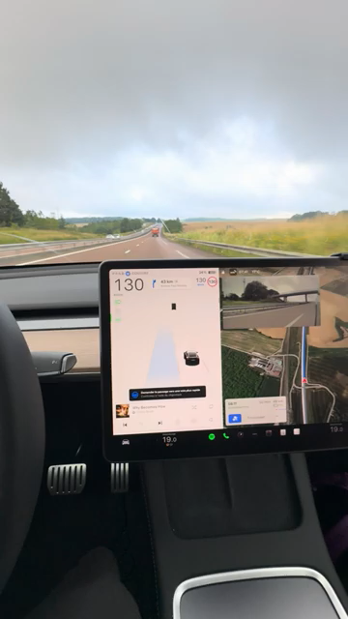
SLIDE 9 : Exemple - Vos clics racontent votre histoire
Conduite autonome
Les défis de la conduite autonome :
Détecter les piétons
Reconnaître les panneaux
Anticiper les autres voitures
Réagir en une fraction de seconde
Décider : tourner ? freiner ? accélérer ?

Slide 18
SLIDE 9 : Exemple - Vos clics racontent votre histoire
Les recommandations personnalisées
Les défis de la conduite autonome :
Détecter les piétons
Reconnaître les panneaux
Anticiper les autres voitures
Réagir en une fraction de seconde
Décider : tourner ? freiner ? accélérer ?

